Slide 1



システム・インテーグレーション崩壊
〜 ポストSI時代のITビジネス
Nov.2012
31.OCT.2013

Slide 2

SIビジネスはどうなるでしょう?
３年後のSIビジネスはどうなるでしょう?
５年後のSIビジネスはどうなるでしょう?
10年後のSIビジネスはどうなるでしょう?
SIビジネスはなくなる

Slide 3
SIビジネスはなくなる
イノベーション
Innovation
SaaS
オフショア
パッケージ
垂直統合
システム
内製化
アジャイル
SIビジネス ＝ 受託・請負・派遣 ＝ 人月ビジネス
創造的破壊 = 新しい常識への転換
Change your Game!

Slide 4

今、おこりつつある
イノベーションとは何か
Notes:
4

Slide 5


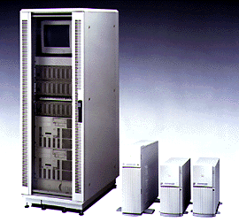
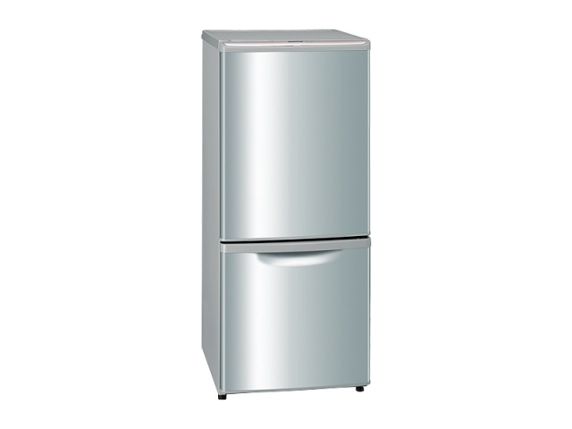
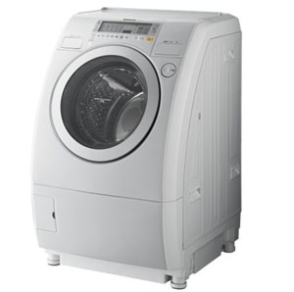

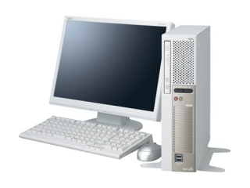



クラウドがもたらすイノベーション
クラウド + SMD + IoT
が一体となったIT基盤
職場だけではない、
あらゆる日常生活や行動が
ネットワークを介して
情報システムとつながる
新しい社会基盤
クラウド
IoT
Internet of Things
SMD
Smart Mobile Device
これからのビジネス
や生活の基盤
リアルとネットの融合と日常化
PC
Personal Computer
常時接続
随時接続
本質的
な変化
ソーシャル
パーソナル
ビジネス

Slide 6
クラウドがもたらすイノベーション
クラウド + SMD + IoT
が一体となったIT基盤
デバイスの種類が増える
表面的
な変化
UIが +UX へ
職場だけではない、
あらゆる日常生活や行動が
ネットワークを介して
情報システムとつながる
新しい社会基盤
アクセス手段が多様化する
常識が変わる = パラダイム・シフト
これからのビジネス
や生活の基盤
仕事のやり方が変わる
本質的
な変化
人との係わり方が変わる
価値観が変わる

Slide 7
クラウドがもたらすイノベーション
新たな経営や業務のニーズに応えてゆくこと・・・
経営者への
遡及点
既存産業の「デジタル・リマスタリング」が進み
新しい経済秩序、競争のメカニズムが生まれる。
デジタル産業基盤への転換が進む
仕事のやり方が変わる
本質的
な変化
人との係わり方が変わる
価値観が変わる

Slide 8
クラウド・コンピューティングの価値
  TCO削減の根拠
  システム資源のECサイト
  「所有」から「使用」へ
Notes:
8

Slide 9


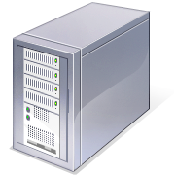

「所有」から「使用」へ
TCOの上昇
IT予算の頭打ち
クラウドへの期待
ソフトウェアを「所有」
使えればいい
「所有」では対応できない
ライセンス使用権を「所有」
サービスを「利用」
TCOの上昇
受託開発・SI（一括請負）開発
自主開発・受託開発

Slide 10



TCOの削減の理由
移行・環境変更に
かかる一時経費
コストパフォーマンスが
長期的に固定化
リース
2006/3/14〜
31回値下げ
システム関連機器の
コストパフォーマンス
クラウド
新機種追加、新旧の入替えを繰り返し
継続的にコストパフォーマンスを改善

Slide 11

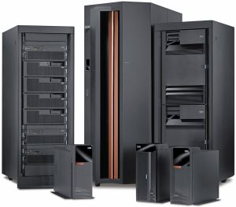


システム資源のECサイト
従来の方法
クラウド
メーカー
ベンダー
オンライン･リアルタイム
見積書
契約書
調達手配
導入作業
セルフ･サービス・ポータル
調達・構成変更
サービスレベル設定
運用設定
・・・
数週間から数ヶ月
調 達
数分から数十分
数ヶ月から数年を想定
サイジング
不要・必要に応じて増減
現物資産またはリース資産
費 用
経費・従量課金／定額課金

Slide 12
SIビジネスが抱える３つの課題
  構造的不幸:相互不信とゴールの不一致
  カスタマー・シフト
  クラウド・インパクト
Notes:
12

Slide 13
構造的不幸:相互不信とゴールの不一致
エンドユーザー
情報システム部門
SI事業者
ビジネス価値の向上
  売上・利益の増大
  新規事業への参入
  利便性の向上 など
プロジェクトの企画
要求仕様の提示
要件定義・仕様策定
業務知識・現場実践スキル
の欠如、内容判断が困難
現場からの乖離
収益を優先
客観的金額根拠の要求
工数の積算
相互
不信
責任回避
瑕疵担保
完成責任の保証を要求
現場納得まで改修要求
完成責任の保証
ゴール
不一致
仕様通りの
コードの完成

Slide 14

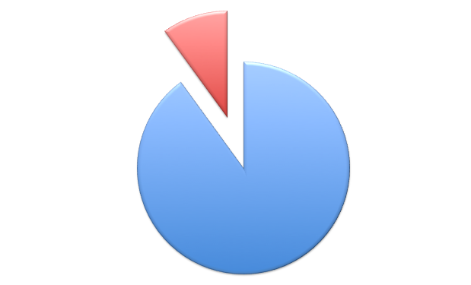
カスタマーシフト／IT予算の変遷
2000年
IT部門
10%
2019年
非IT部門
20%
IT部門
80%
非IT部門
90%
ビジネスのあらゆるセグメントがデジタル化
R&D
マーケティング
新規事業
情報システム部門
お客様ではい?!
顧客接点
サポート
教育
テクノロジーはIT部門だけのものではなくなる

Slide 15
クラウド・インパクト／ビジネス・モデルの不適合
クラウド・コンピューティングは
コンピューティング資源を
必要なときに必要なだけ使える仕組み
リソースを
柔軟・迅速に変更
セルフサービスで
システム資源を調達
無人運用環境で
サービスを提供
サイジング不要
超高速調達
TCO削減
変更もやめることも
簡単・短期間
できるだけ作らない
開発の基本は組合せ
購入しない
コストパフォーマンス追求
これまでのビジネス・モデルのままでいいのか？

Slide 16
  ポストSIビジネスの可能性
Notes:
16

Slide 17
お客様要求の変化と求められる手段
要求
要求機能と品質の実現
高速開発と変更への迅速対応
1〜3年
数ヶ月〜1年
システム
基盤
自社IT資産
自社IT資産
パブリック・クラウド
バーチャル・プライベート・クラウド
開発
受託・請負
SaaS
プロプライエタリ
ウオーターフォール
内製
オフショア
OSS
アジャイル+高速開発
受託・請負
ウオーターフォール
運用
派遣
マネージド・サービス
運用の自動化・自律化
派遣
エンドポイント
デバイス
PC
PC
UI
UI+UX
SMD
IoT

Slide 18
求められる手段とこれからのビジネス
これからのビジネス
高速開発と変更への迅速対応
数ヶ月〜1年
コンサルティング
統合認証基盤構築
機器販売・基盤構築
自社IT資産
クラウド・サービス
パブリック・クラウド
バーチャル・プライベート・クラウド
プロバイダー
アダプター
インテグレーター
マネージド
クラウド
サービス
SaaS
内製化支援
内製
オフショア
OSS
アジャイル+高速開発
受託・請負
受託・請負
ウオーターフォール
マネージド・サービス(24・365)
マネージド・サービス
リアルタイム
MDM
自動化・自律化支援
運用の自動化・自律化
グローバル
ID管理
派遣
派遣
ソーシャル
認証管理
デザイン
エンジニアリング
サービス
PC
UI+UX
SMD
IoT

Slide 19
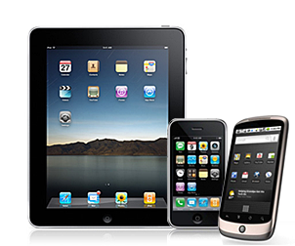
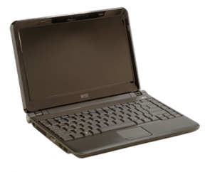
クラウドに関連したビジネス
サービス・プロバイダー
ビジネス
開発・構築・運用
ビジネス
テクノロジー・プロダクト
ビジネス
電子メール
販売管理
ERP など
アプリケーション開発
プロジェクト管理など
SaaS
パッケージ･ソフトウェア
関連BPOサービスなど
MBaaS
Mobile Backend as a Service
PaaS
開発フレームワーク
大規模分散処理技術
データベース など
開発実行環境
ミドルウェアなど
基盤・環境構築
仮想リソース
  仮想サーバー
  仮想ストレージ
  仮想ネットワークなど
仮想化技術
垂直統合システム
プロビジョニング技術
運用管理システム など
IaaS
マネージド・サービス
24・365運用 など
物理リソース（サーバー・ストレージ・ネットワークなど）
データセンター・ファシリティ（次世代データセンター・BCPなど）
インターネット（VPN、統合認証基盤など）
スマート・モバイル・デバイス ／ シンクライアント・VDI

Slide 20
クラウド・ビジネス・モデル
クラウド・ビジネス
区分
クラウド
プロバイダー
クラウド
アダプター
クラウド
インテグレータ
概要
システム･リソースやアプリケーション機能をネットを介してサービスとして提供
クラウド･プロバイダーの提供するサービスの課題を補完するサービスや製品を提供
クラウド･プロバイダーやアダプターの提供するサービスや商品をお客様ごとに組み合わせて提供
競争力
圧倒的コストパフォーマンスとサービス内容の差別化
セキュリティや可用性など
クラウド利用に伴うクリティカルな課題への確実･低廉な対処
サービスの目利き力
個別最適化された組合わせ
を実現するプロデュース力
投資
価格競争力を維持するため
の大規模な初期投資
差別化のための
一定規模の初期投資
初期投資は不要
ただし、WebサービスやWebアプリに対応できる人材確保が前提
事例
Google
Salecefoce.com
amazon
Data spider/appresso
Cloud Gate/ISR
Cloud Prime Controller /SCSK
各社

Slide 21


クラウド・ビジネス・モデル
クラウド
プロバイダー
クラウド
アダプター
利便性向上
機能補完
サービス連携支援
API
API
クラウド
インテグレーター
個別
アプリケーション
サービス
API

Slide 22
クラウド・ビジネスのデマンド
企業情報システム
フロント･サービス系
顧客コンタクトを目的とした
Web系情報システム
マーケティング、プロモーション、顧客サポートなど
バック・オフィス系
社内業務を支援するための
情報システム
ERP、物流管理、顧客情報管理、生産管理など
全般的
クラウド採用に積極的
レンタル・サーバーの延長的意識
フロントだけをクラウドに置きバックは社内対応というケースも
業種・規模を問わず積極的
中小企業
クラウド採用に消極的
SI事業者に依存している
SI事業者にとって利益相反
コスト意識は高いが、自分たちで何もできず積極的利用が進まない
大企業
業種によって異なる
次ページ

Slide 23
クラウド・ビジネスのデマンド
コストが安ければ手段を選ばない
ネット利用の拡大に対応したクラウド利用を模索
売上拡大に対し先進技術を利用することに積極的
技術
先進的
流通
ダイナミックなリソースのスケールは少ない
海外展開、電子メールなどの限られた領域でクラウドに積極的
アナリティクス、研究開発など、今後増大するであろうリソースの受け皿としてクラウドに積極的
クラウド
に積極的
製造
手続き重視
コスト重視
金融
社会
インフラ
銀行・証券・保険
規制業種であり手続きを重視する傾向にある
コントロールしやすいシステム環境を好む
安心・安全に極めて敏感・保守的
技術
保守的

Slide 24
クラウド時代のSIビジネス
Notes:
24

Slide 25
クラウド時代のSIビジネス
スケール
アジリティ
スピード
従来型のウオーターフォールではクラウドの価値を引き出せない
高速開発ツール
RAD,BRMSなど
マッシュアップ
MBaaS
DevOps
自動化・自律化
作らないシステム･インテグレーション = お客様の幸せ
構築
保守
運用
まずは、マッシュアップ開発
不足は、アジャイル開発
臨機応変に、リソースを変更
短期間・高速回転
標準化・部品化
高利益率 x 回転数
構築
運用
保守

Slide 26
エンジニアの役割
高速開発 マッシュアップ／フレームワーク／アジャイル
高速・高頻度デプロイメント DevOps
オープン・スタンダード OpenStack／OpenFlow ・・・
「作らないシステム開発」
業務プロセスやUXを追求
マッシュアップ部品や
フレームワークを開発・
OSSなどテクノロジーを追求
多能工エンジニア
技術だけではなく業務で
お客様と会話し交渉できる
テクノロジー・スペシャリスト
テクノロジーに精通し
技術開発そのものができる

Slide 27
クラウド時代のSIビジネス
クラウド
オンプレミス
プロプライエタリ
オープン
システム・インテグレーター
サービス・インテグレーター
開発・検証に必要な資源調達のコストがかからない
組合わせの範囲や選択肢が拡大しイノベーションを起こしやすい
本番実行環境と開発・保守・運用を一括したビジネスを容易に展開できる
大手と中小のギャップ縮小
ビジネスのサービス化
ダイレクト・ビジネスの拡大
新しい収益モデル

Slide 28
新しい収益モデル／SIビジネスの因数分解
崩壊
収益モデルとしての
SIビジネス
新しい
収益モデル
人月単価の積算
+ 完成責任
SIビジネス
新しい
サービス
顧客価値としての
SIビジネス
拡大
新結合
Innovation
最適化された
組合せの実現
技術やプロセス
の新しい組合せ

Slide 29

新しい収益モデル
経費化
初期投資の軽減・削減
ビジネス変化への即応
販売
物品・ライセンス
工数
人月積算
ユーザー
サブスクリプション
ソニックガーデン
納品のない受託開発
ゴールの共有
レベニューシェア
日本ユニシス
イオン・モール
成果報酬
NTTデータ
ANA・新貨物基幹システム
ストック収益化
利益拡大
顧客の囲い込み
ベンダー

Slide 30
ポストSI時代に何をすべきか
Notes:
30

Slide 31
戦略転換のシナリオ：
クラウドの普及はテクノロジーの難しさを隠蔽化する。
ユーザー部門は情報システム部門に頼らず意志決定できるようになる。
予算は業務経費の一環として確保、情報システム予算とは切り離される。
ユーザー部門
情報システム
情報シス部門
存在意義喪失
情報システム部門
システム資産を持ち、開発・運用するという役割は、縮小される。
経営・業務でのITの戦略的活用を提案し、実現をプロデュースする。
ITに関わるセキュリティとガバナンスを統括する。
SI事業者
ITベンダ
クラウド
SI事業者・ITベンダのシナリオ
クラウドでの収益比率を拡大させる
ユーザー部門へ顧客を拡大させる
収益構造やスキルを再構成する
既存業務
の縮小
個別の受託開発
ハード・ソフトの販売
商用パッケージの導入支援
ソフトウェアの保守
運用管理

Slide 32
戦略転換のシナリオ：攻めのIT／守りのIT
攻めのIT
インソーシング
ビジネス・インテリジェンス
ビジネス･パフォーマンス･マネージメント
攻めのIT
PLM
財務会計
経費経理
マーケティング
商品企画
電子メール
人事･給与
開発・設計
グループ
ウェア
攻めのIT・SCM
計画
調達
生産・製造
物流
販売
サーバー
サービス
デスクトップ
ネットワーク
モバイル
デバイス
守りのIT
アウトソーシング
守りのIT

Slide 33
新たな関係の構築
SIビジネスに内在する「構造的不幸」
相互不信 + ゴールの不一致
顧客価値としてのSIビジネス
新たなビジネス・モデル
ユーザー
存在意義の喪失
「攻めのIT」へシフト
アンチ･クラウド
で利害が一致
クラウド
クラウド活用
で利害が一致
売上・利益の減少
ビジネス機会の創出
ベンダー
どうすれば既存事業を守れるのか
もし既存事業がなければ何をすべきか

Slide 34
新規事業に立ちはだかる３つの壁
1.事業区分の壁
既存の事業区分が、新しいビジネスの創出を阻害している。マーケット・ニーズの変化に追従していない既存の事業区分をそのままにして、個別の収益性を何とかしようとしても無理がある。市場に即した事業区分に変えて、その収益性を追求すべき。
2.資金シフトの壁
成功した新規事業の最初の企画は、そのほとんどが失敗する。それでも成功したのは、試行錯誤を繰り返し、失敗を重ね成功するまで資金が続いたから。
3.評価制度の壁
売上や利益に偏重した評価制度になってはないか。例えば、売上と利益のみを評価基準にしている一方で、ストック・ビジネスの拡大を求めても現場のモチベーションは高まらない。特に事業転換の過渡期においては、この不一致は発生しやすい。この不一致を解消しない限り現場力は高まらない。

Slide 35

新規事業に立ちはだかる壁：1.事業区分の壁
既存の事業区分が、新しいビジネスの創出を阻害
売上・利益
の拡大
売上・利益
の拡大
売上・利益
の拡大
専任体制での運営
小規模チーム
複数プロジェクト
適切な人材と予算
販売
開発
サービス
（定期収入）
新規事業
新旧の組合せ
マーケティング
新規事業
新旧の組合せ
マーケティング
新規事業
新旧の組合せ
マーケティング

Slide 36
新規事業に立ちはだかる壁：2.資金シフトの壁
導入
成長
成熟
衰退
新規事業が成功する条件は、
成功するまで失敗を
繰り返すことができる
資金力があること。
資金
採算ライン
資金

Slide 37
新規事業に立ちはだかる壁：2.資金シフトの壁
継続的成長のライン
事業３
事業２
事業１
初期投資のベースライン

Slide 38

新規事業に立ちはだかる壁：3.評価制度の壁
事業戦略・経営戦略
  新規事業の開発
  クラウド・ビジネスへのシフト
  ストック・ビジネスの拡大
  ・・・
経営者
戦略と評価
の不一致
事業部門・営業の予算
  売上と利益
営業・事業部門長

Slide 39
マーケティングの重要性
セールスだけではビジネスは維持できない。
マーケティングによる事業領域の拡大や市場の創造が必要。
セールス
マーケティング
担当するお客様から売上や利益をあげること
  お客様の現状や課題の理解
  お客様個別の要望への対応
  お客様個別の提案戦略の策定と実践
  お客様の意志決定プロセスに関与し契約・受注
  売上と利益の計上
事業領域の拡大や市場を創造すること
  市場の理解と分析
  マーケティング戦略の立案
  製品やサービスの開発や体系化
  製品やサービスの価格つけ
  販売方法の戦略策定と展開
現在：今月・今四半期・今年
将来：来期・次期三カ年・長期
テクノロジーやトレンドの変化が自社の収益構造にどのような影響を与えているか、あるいは今後与えるかについて客観的な評価を行い、事業戦略との整合性を確認する必要がある。

Slide 40
ビジネスをスイッチする
大手SI事業者
待ちの
ビジネス
A社
プロジェクト
自分で自分の将来を
決められないビジネス
自分の意志で事業計画が描けない
価格競争、いずれは消耗戦
中長期的には案件減少
B社
工数不足
C社
独自
サービス
攻めの
ビジネス
自分で
自分の将来を
創り出すビジネス
大手SI事業者
ユーザー
企業
ユーザー
企業
ユーザー
企業

Slide 41






ビジネスをスイッチする
OSS(Open Source Software)への対応力強化
TCOの削減の流れの中でOSSへの期待が拡大
“スタンダード”としての社会的認知とコミットの拡大
製品力のビジネスから活用力のビジネスへシフト
ソフトウェア生産技術の追求
人月を前提としない開発方法
現場・現物主義、改善による品質とスピードの両立
改善と工夫で利益率拡大
アジャイル
開発
事業区分を越えた事業戦略策定･マーケティング
事業区分が新しいビジネスの発想を阻害している
片手間ではない専業の事業戦略チーム
マーケティングへの投資

Slide 42
ポストSI時代の営業
Notes:
42

Slide 43
ソリューション営業の終焉、営業3.0の時代
バージョン
営業 １.０
営業 ２.０
営業 ３.０
スタイル
プロダクト営業
ソリューション営業
イノベーション営業
活動起点
自分たちの製品やサービス
顧客の課題やニーズ
お客様の変化
製品やサービスの性能や機能の優位性、あるいはコストパフォーマンスの高さ
課題解決やニーズを満たすためのテクノロジーやプロセスの組合せの適応性や優位性
顧客に新しい気付きやビジョンを与えられること
提供価値
カウンターパート
購買担当や責任者
プロセス責任者
変革推進者
購買担当者や責任者の発見
↓
要求仕様の明確化
↓
競合優位な条件の設定と交渉
↓
調達とデリバリー
プロセス責任者の発見
↓
ニーズや課題の収集と分析
↓
最適な組合せの設計と提案
↓
プロジェクト管理とプロデュース
変革推進者の発見
↓
徹底した顧客理解と深い考察
↓
ビジョンと変革プロセスの提示
↓
プロジェクトへの貢献とプロデュース
営業活動
プロセス
自分たちの製品やサービスについての知識
競合の製品やサービスについての知識と差別化についての見解
調達や購買の知識や有利な条件を引き出すことができる交渉力
テクノロジーやビジネス・プロセスについての知識
意志決定プロセスの理解とプロセスを遂行・管理できる能力
納得を引き出すドキュメンテーションやプレゼンのスキル
経営やビジネスについての広範な知識
経営の課題やビジョンについての分析力・考察力
共感を引き出すコミュニケーション能力
求められる能力

Slide 44
ソリューション営業の終焉、営業3.0の時代
競争優位
のシフト
営業3.0
イノベーション営業
営業2.0
ソリューション営業
営業1.0
プロダクト営業

Slide 45
営業に求められる意識
お客様の求めに応じて
モノやヒトを売る
モノやヒトを
売る仕事
自社への貢献
お客様への貢献
お客様の必要を明らかにして
成功をプロデュースする
お客様の成功を
実現する仕事

Slide 46
営業に求められる意識
コンサルティング
ビジョン・戦略・計画
ビジネス常識
経営・事業
X
IT活用
IT常識
経営プロセス
人的交流
業務プロセス
メディア力
プロデュース
実行・成功・交流

Slide 47
補足資料
Notes:
47

Slide 48

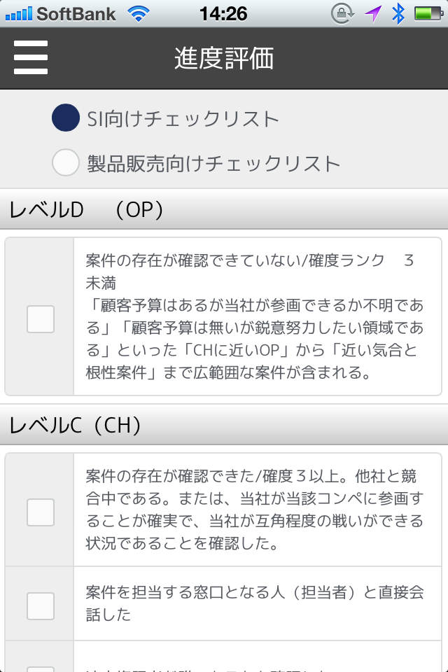
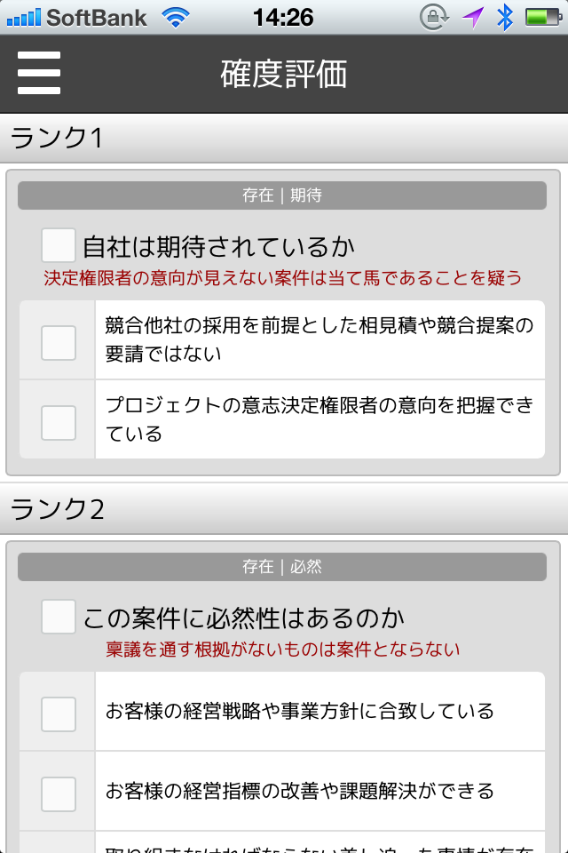
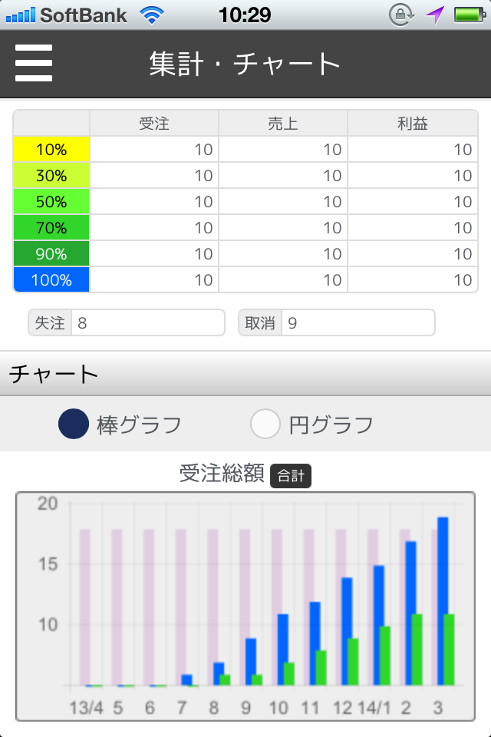
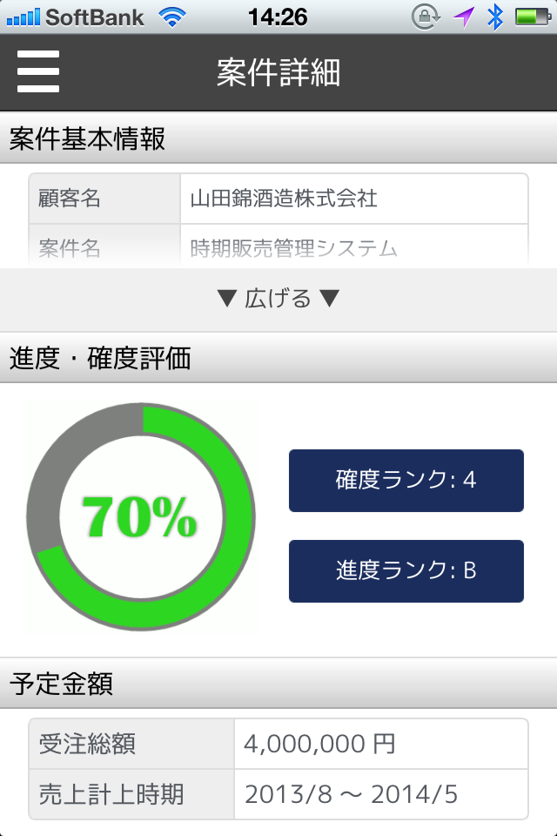
「成功の方程式」をモバイル・アプリに！

Slide 49

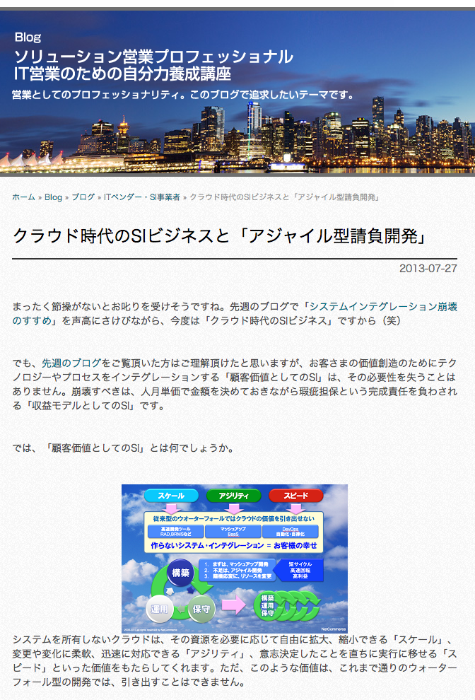

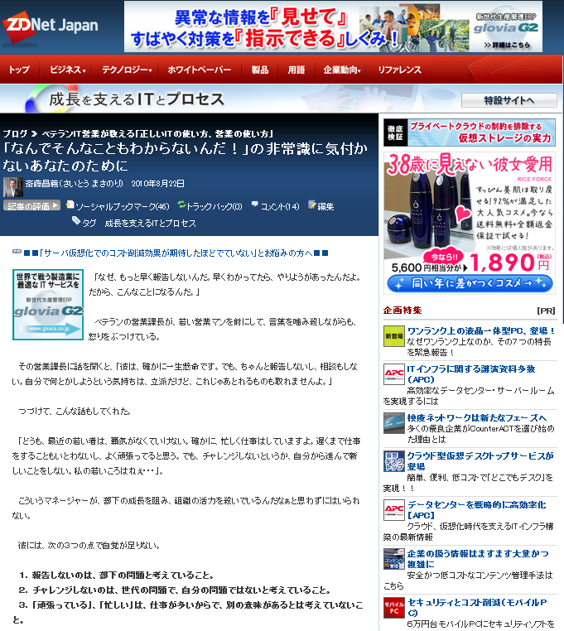
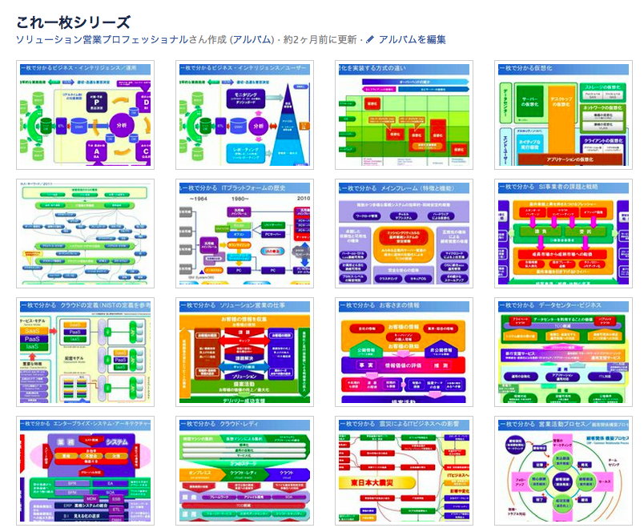
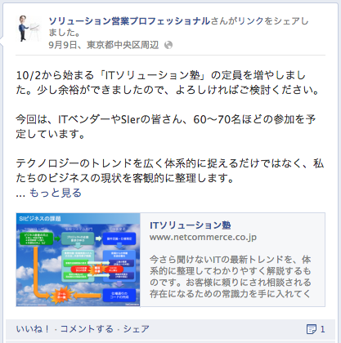

ブログ／Facebookのご紹介
Zdnet Japan
http://www.netcommerce.co.jp/blog
ソリューション営業プロフェッショナル
https://www.facebook.com/solution.sales

Slide 50
新しい収益モデル／アジャイル型請負ビジネス
要求の信憑性
アジャイル開発
への期待
平均的に、24か月で
25%の要件が変わる
ビジネス・サイクル
の短縮化により
要求変化の
スピードが加速
全ての要件定義を前提とする
ウォーターフォール開発では
この変化への対応が難しい
経過時間

Slide 51
新しい収益モデル／アジャイル型請負ビジネス
ウオーターフォール開発
アジャイル開発
要件
反復（イテレーション）1
リリース
設計
反復 2
リリース
コーディング
単体テスト
反復 3
リリース
最初に要件を全て決めてから開発
結合テスト
ビジネス上の重要度で要件の優先順位を決め、これに従って必要機能を順次開発
反復 4
リリース
リリース

Slide 52
新しい収益モデル／アジャイル型請負ビジネス
◎
〇
△
Ｘ
反復 １ ビジネス価値 ◎
反復 ２ ビジネス価値 〇
反復 ３ ビジネス価値 △
反復 ４ ビジネス価値 Ｘ
Notes:
52

Slide 53
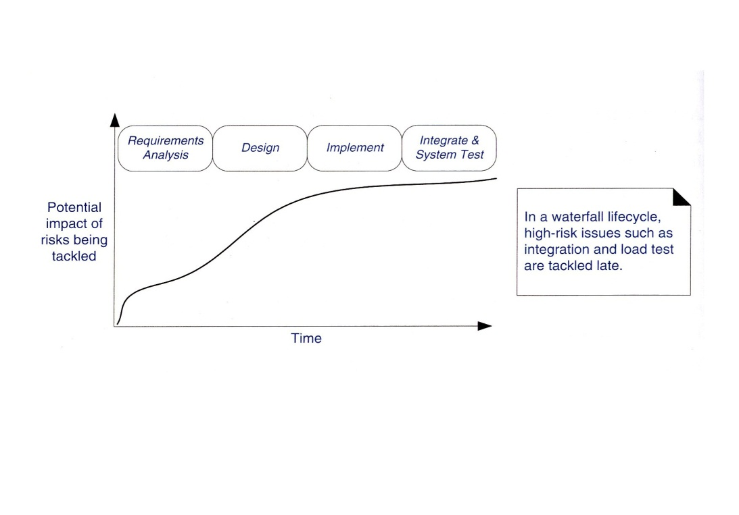
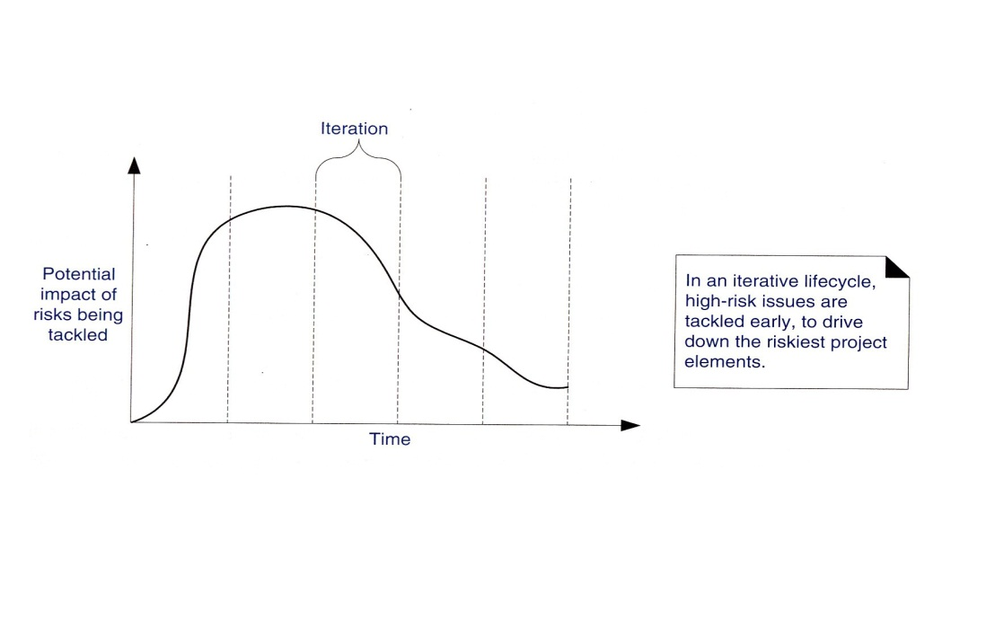
新しい収益モデル／アジャイル型請負ビジネス
要求仕様
リソース
納期
前提条件
プラン
ドリブン型
請負契約
バリュー
ドリブン型
ビジネス価値で
実現仕様を絞り込み
結果予測
実現仕様
リソース
納期
ウオーターフォール
アジャイル
Notes:
53

Slide 54

新しい収益モデル／アジャイル型請負ビジネス
Product Backlog
1.---------------
2.---------------
3.---------------
4.---------------
5.---------------
Scrum Master
（ファシリテーター）
Sprint Planning
Part 1
Team
Developer (Pair Programming)
デザイン・開発・テスト
確実な優先順位付け（同位は無し）
追加、修正、変更可能（Sprintに入っている物以外）
Product Ownerが全て責任を持つ
２時間
Part 2
毎朝15分のスタンドアップ・ミーティング
２時間
Sprint Task List
(Sprint Backlog)
a.----------------
b.----------------
c.----------------
d.----------------
e.----------------
f.----------------
タスクボード
Daily Scrum
To Do
On Going
Done
Sprint Review
c
b
a
バーンダウン・チャート
２時間
d
Retrospective
e
g
f
２時間
h
Continuous Integration (常時結合)
Sprint (Iteration)
１週間～４週間

Slide 55
ITプラットフォームの歴史／サーバーの視点から
～１９６４
１９８０～
２０１０～
業務別専用機
汎用機
メインフレーム
汎用機
メインフレーム
汎用機
メインフレーム
次世代型
データセンター
汎用機
メインフレーム
IBM
System/360
ＰＣサーバー
ミニコン
UNIXサーバー
ＰＣサーバー
業務別専用機
DEC
VAX11/780
ＰＣサーバー
オフコン
ＰＣサーバー
業務別専用機
IBM System/360
アーキテクチャ
ダウンサイジング
Intel
アーキテクチャ
クラウド
コンピューティング
エンジニアリング
ワークステーション
業務別専用機
ＰＣ
ＰＣ
PC+SMD
(Smart Mobile Device)
自由の獲得
TCO増大への対処
分散システム
集中システム
分散システム
集中システム

Slide 56
ITトレンドの深層構造
自動化
クラウド
大規模化
生産性向上
IoT・センサ
コスト削減
柔軟性向上
俊敏性向上
モバイル
DevOps
マッシュアップ
超高速開発
・・・
ソーシャル
精度向上
ソフトウェア
オープン
品質向上
付加価値拡大
多様性拡大
ハードウェア
データ
ビッグ･データ+BI
次世代データベース
次世代ストレージ
・・・
高速化

Slide 57

ITビジネスのキーワード 2013
04.Jun.2013, ®NetCommerce
内製化
BCP
アプリケーション
開発効率
の追求
戦略的活用
の追求
グローバル対応
経営スピードへの対応
超高速開発
SaaS
RAD
アジャイル
業種特化t型SaaS
BRMS
関数型言語
二層ERP
HTML5
Javascript
Webアプリケーション
ソーシャル
アプリケーション
NoSQL
システム運用
Hadoop
安心・安全
の追求
Big Data
次世代型データセンター
モバイル・シフト
オープン
オープン・クラウド
Smart Mobile Device
VDI/DaaS
24/365 マネージドサービス
BaaS/MEAP
統合認証基盤
PaaS
BYOD
MDM
アジリティと
運用負担軽減
の両立
インメモリー
DBアプライアンス
自動化・自律化
セルフサービス
ポータル
PCI/DIM SSD
Software-Defined System
ハイパー
スケールアウト
自社IaaS
SDN
垂直統合システム
マネージドIaaS
ハイパー
スケールアップ
他社IaaS
プラットフォーム
基盤統合
ITアウトソーシング

Slide 58
変わるSIの定義
コア内製
経営スピードへの対応
グローバル対応
経営戦略への責任
Solution Initiator
提供価値の転換
構築スキルから戦略スキルへ
ITによる経営・業務の
イノベーションを支援
Service Integrator
ITサービス
の提供
収益モデルの転換
一括からサブスクリプションへ
System Integrator
役割の
イノベーション
情報システム
の構築
オンプレミス
所有することでの存在意義
ノンコアITO
戦略能力という存在意義
商材の
イノベーション
国内対応
効率・コストの追求
SIer依存
丸投げ体質
↑ 売上高
↓ 利益率
利益率 ↑
売上高 ↓

